Slide 1

SisTEMA DE CONTROLE FINANCEIRO PESSOAL
Controle seus gastos, invista melhor e ganhe mais !
Luanna Dias, Guilherme Queiros, Natália Moraes, Filipe Lopes

Slide 2

O QUE TE LIMITA?
Falta de Planejamento
Investimentos com Baixo Rendimentos
Gastos Desnecessários
Falta de Visão de Longo Prazo

Slide 3

Você SABE para onde vai seu dinheiro?
Mais de 70% dos brasileiros não controlam suas finanças de forma eficiente.
Muitos só percebem que estão no vermelho quando é tarde demais.
A consequência?
Dívidas crescentes
Juros abusivos
Falta de reservas para emergências
Impossibilidade de investir no futuro
A maioria das ferramentas disponíveis hoje são complicadas, pouco intuitivas ou exigem conhecimento técnico.
Falta uma solução simples, rápida e acessível que qualquer pessoa possa usar.

Slide 4
Funcionalidades do sistema
O sistema tem como objetivo simplificar o seu controle financeiro em poucos passos, com ele você registra sua receita, gastos e investimentos em poucos minutos.
Há também a facilidade de simular o rendimento do seu futuro investimento para melhor percepção da aplicação.
Suas despesas podem ser categorizadas por: Saúde, Transporte, Alimentação, Educação e Outros, onde você pode criar sua própria categoria.
O seu resumo financeiro pode ser solicitado, resultando em uma ampla visualização de todos as suas receitas e despesas por categorias.

Slide 5
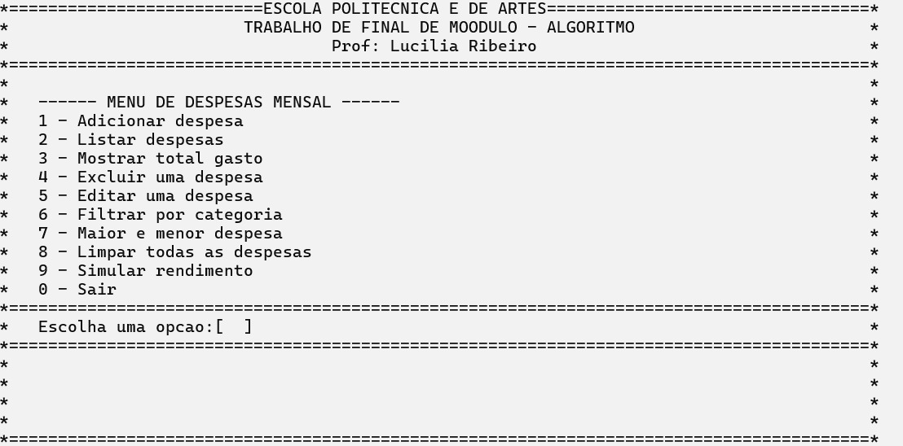
PROTÓTIPO DO SISTEMA

Slide 6
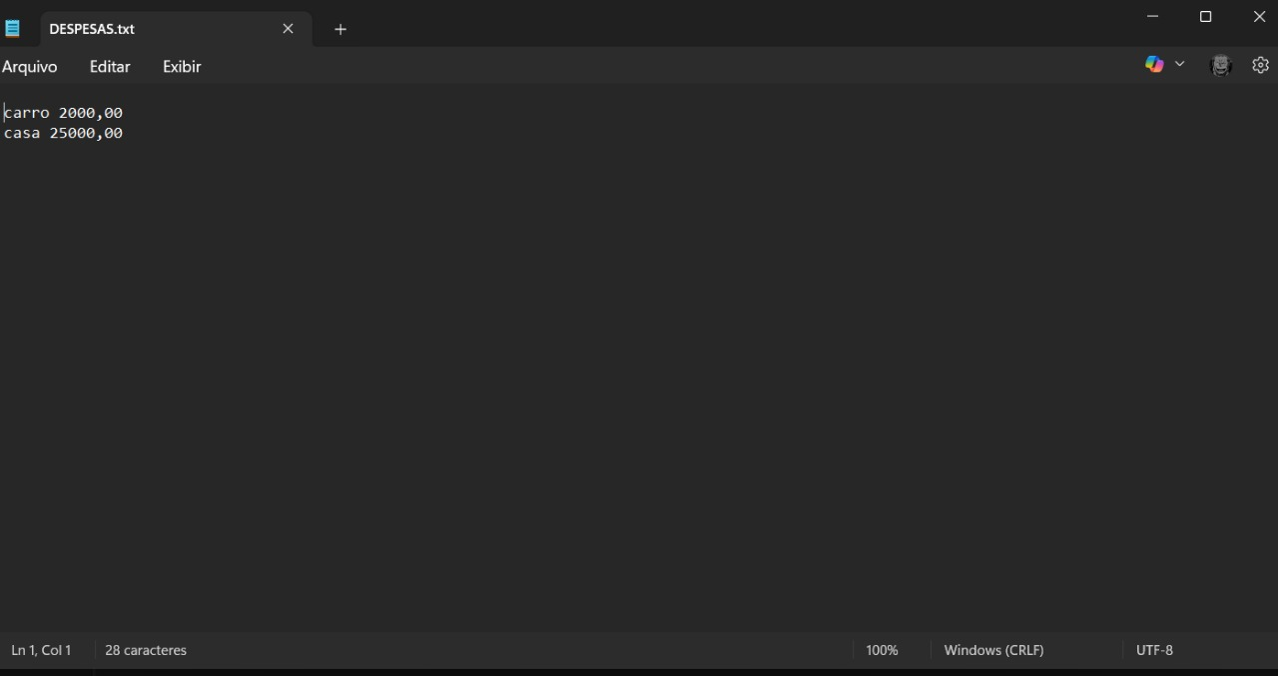
ARQUIVOS SALVOS EM TXT

Slide 7

REsULTADOS
Ter um controle financeiro pessoal é, na prática, uma das formas mais rápidas e inteligentes de aumentar seus lucros.
Quando você passa a ter clareza de onde seu dinheiro está indo, elimina desperdícios e corta gastos desnecessários, isso já significa mais dinheiro no seu bolso. Além disso, sobra mais para investir de forma consciente, fazendo com que seu dinheiro comece a trabalhar por você, gerando rendimentos e acelerando seu crescimento financeiro.
O controle também te protege das dívidas e dos juros abusivos, que são verdadeiros ladrões de patrimônio. Com uma visão clara da sua situação, você toma decisões mais inteligentes, evita erros e direciona seus recursos para o que realmente traz retorno.
No longo prazo, esse hábito transforma sua vida, porque o dinheiro economizado e bem investido se multiplica através dos juros compostos, potencializando seus resultados e construindo um futuro financeiro muito mais seguro e próspero.

